Slide 1
分析商品的销售情况
2021/4/15

Slide 2
目录
1
分析商品销售额的环比
2
分析商品毛利率
3
分析商品销售量排行榜
4
各区域销售额对比分析
5
小结

Slide 3
任务描述
为了了解商品的每日销售额和商品销售额的增长状况。需要对【订单数据】工作表中的商品每日销售额和商品日销售额的环比进行统计，并根据统计结果绘制簇状柱形图和折线图的组合图进行可视化分析。

Slide 4
任务分析
（1）运用SUMIF函数计算每日销售额。
（2）计算商品日销售额的环比。
（3）绘制簇状柱形图和折线图分析商品销售额及其环比。

Slide 5
计算商品销售额的环比
环比是以某一期的数据和上期的数据进行比较，计算趋势百分比，以观察数据的增减变化情况，反映本期比上期增长了多少，对于成长性较强或业务受季节影响较小的公司，其收入或销售费用的数据常常使用环比指标进行分析。
环比由于采用基期的不同可分为日环比、周环比、月环比和年环比。本小节使用日环比计算本周每天销售额的环比，若A代表本期销售数量，B代表上期销售数量，C代表该商品的环比增长率，则商品销售额的环比公式如下。

Slide 6
计算商品销售额的环比
1.计算每日销售额
计算商品日销售额的环比，需要先计算每日销售额，具体操作步骤如下。
①对“日期”字段去重。在【订单数据】工作表中，复制“日期”字段的值，并进行去重操作，创建新的【销售额环比】工作表，并将去重后的“日期”字段复制到【销售额环比】工作表中。

Slide 7
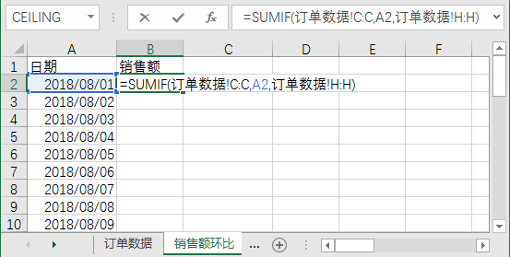
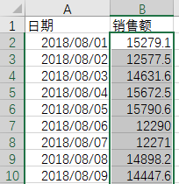
计算商品销售额的环比
②输入公式计算每日销售额。添加“销售额”字段，选择单元格B2，输入“=SUMIF(订单数据!C:C,A2,订单数据!H:H)”如左图所示。确定公式，按下【Enter】键，并用填充公式的方式即可使用SUMIF函数计算每日销售额，如右图所示。

Slide 8
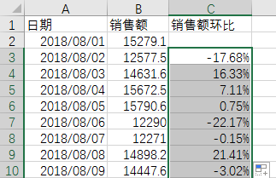
计算商品销售额的环比
输入公式计算商品日销售额环比。添加“销售额环比”字段，并将“销售额环比”字段的单元格格式设置为百分比且保留2位小数。选择单元格C3，输入“=(B3-B2)/B2”。确定公式，按下【Enter】键，并用填充公式的方式即可计算对应日期的销售额环比，如图所示。
2.计算商品日销售额的环比

Slide 9
绘制簇状柱形图和折线图分析商品销售额的环比
1.绘制组合图
绘制商品的每日销售额和环比值的簇状柱形图和折线图的组合图，具体步骤如下。
①打开【插入图表】对话框。选择单元格区域A1:C32，在【插入】选项卡的【图表】命令组中，单击按钮，弹出【插入图表】对话框，可查看所有图表。

Slide 10
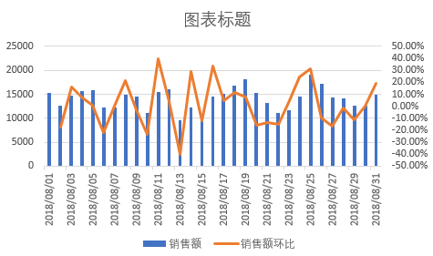
绘制簇状柱形图和折线图分析商品销售额的环比
②选择组合图。切换至图8–6所示的【所有图表】选项卡，单击【组合图】选项，在【为您的数据系列选择图表类型和轴】列表下将“销售额环比”设为【次坐标轴】，如图所示。

Slide 11
绘制簇状柱形图和折线图分析商品销售额的环比
修改图表元素，具体步骤如下。
①单击【图表标题】文本激活图表标题文本框，更改图表标题为“商品销售额及其环比”。
②选中组合图，单击组合图右边的按钮，在弹出的快捷菜单中勾选【坐标轴标题】，将横轴设置为“日期”，纵轴设置为“销售额（元）”和“销售额环比”。
③图表标题、坐标轴标题的字体改为宋体，图表标题、坐标轴标题及其标签、图例的字体颜色改为黑色。
1.修改图标元素

Slide 12
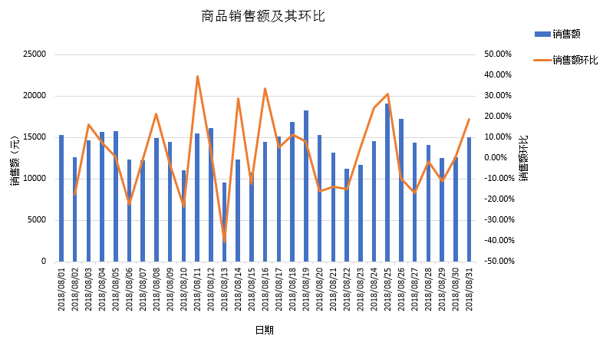
绘制簇状柱形图和折线图分析商品销售额的环比
④将图例移至图形右上角，最终得到的效果如图所示。

Slide 13
绘制簇状柱形图和折线图分析商品销售额的环比
由图可知，在2018年8月11日时的销售额环比值最大，在8月13日时的销售额环比值最小，环比折线具有一定的波动性；销售额在2018年8月4、5、11、12、18、19、25和26日时的值相对与其他时间较大，即周末的销售额相对较大，工作日的销售额相对较少。

Slide 14
目录
1
分析商品销售额的环比
2
分析商品毛利率
3
分析商品销售量排行榜
4
各区域销售额对比分析
5
小结

Slide 15
任务描述
为了查看商品每日的盈利情况。需要在【订单数据】工作表中，利用数据透视表的方式统计商品每日成本金额和消费金额，从而计算商品每日毛利率，并对计算结果进行可视化分析。

Slide 16
任务分析
（1）利用数据透视表统计每日消费金额和成本金额。
（2）计算每日毛利率。
（3）绘制成本金额和毛利率折线图并进行分析。

Slide 17
计算商品毛利率
在现实生活中毛利率可以用来衡量一个企业在实际生产或经营过程中的获利能力，同时也能够体现一家企业主营业务的盈利空间和变化趋势，核算企业经营成果和价格制订是否合理的依据。
利率是毛利与销售收入（或营业收入）的占比，其中毛利是商品单价和与商品对应的成本之间的差额，计算公式如下。

Slide 18
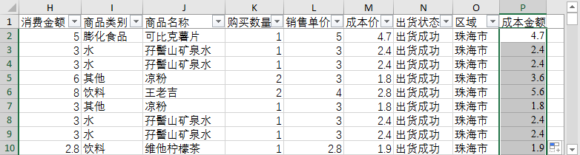
计算商品毛利率
在计算毛利率之前需要计算成本金额和销售金额，具体操作步骤如下。
①输入公式。在【订单数据】工作表中的单元格P1的位置添加“成本金额”辅助字段，并在单元格P2中输入“=K2*M2”，确认公式。按【Enter】键即可计算该笔订单的成本金额；将鼠标指针移到单元格P2的右下角，当指针变为黑色加粗的“+”指针时，双击左键即可计算所有订单的成本金额，如图所示。
1.计算成本金额和消费金额

Slide 19
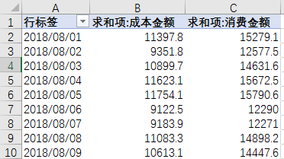
计算商品毛利率
②创建空白数据透视表。在【订单数据】工作表内单击数据区域内任一单元格，在【插入】选项卡的【表格】命令组中，单击【数据透视表】图标，弹出【创建数据透视表】对话框，单击【确定】按钮，创建一个空白数据透视表，并显示【数据透视表字段】窗格。
③计算成本金额和消费金额。将“日期”字段拖曳至【行】区域，“成本金额”和“消费金额”字段拖曳至【值】区域。创建的数据透视表结果如图所示。

Slide 20
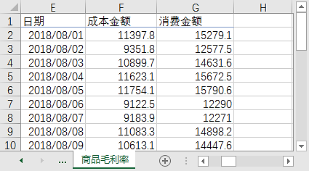
计算商品毛利率
④修改字段和工作表名称。将数据透视表中的“行标签”“求和项:消费金额”和“求和项:成本金额”值复制到当前工作表空白区域E1:G32，并将单元格E1命名为“日期”，单元格F1命名为“成本金额”，单元格G1命名为“消费金额”，工作表重命名为【商品毛利率】，如图所示。

Slide 21
计算商品毛利率
①添加字段。在H1的位置添加“毛利率”辅助字段。
②设置单元格格式。选择单元格区域H2:H32，右键单击所选内容，在弹出的快捷菜单中选择【设置单元格格式】，在【设置单元格格式】对话框中，选择【分类】列表框下的【百分比】选项，并将【小数位数】设为2，单击【确定】按钮。
③输入公式计算毛利率。选择单元格H2，输入“=(G2-F2)/G2”。
2.计算毛利率

Slide 22
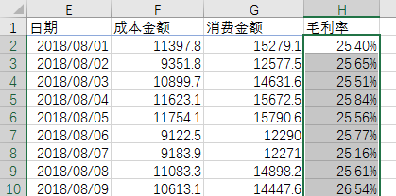
计算商品毛利率
④确定公式。按【Enter】键即可计算2018年8月1日毛利率的值，并采用填充的方式计算剩余日期的对应毛利率，如图所示。

Slide 23
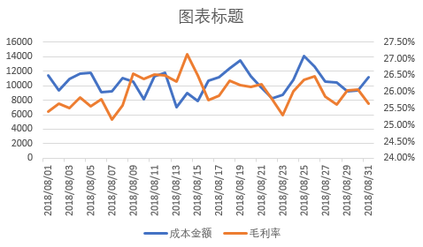
绘制折线图分析商品毛利率
绘制商品的每日成本金额和毛利率的折线图，具体步骤如下。
在【插入】选项卡的【图表】命令组中，单击按钮，查看所有图表，弹出【插入图表】对话框，切换至【所有图表】选项卡，选择【折线图】命令，单击【确定】按钮，即可绘制折线图，如图所示。

Slide 24
绘制折线图分析商品毛利率
修改图表元素，具体步骤如下。
①单击【图表标题】文本激活图表标题文本框，更改图表标题为“每日商品成本金额及其毛利率”。
②选中组合图，单击组合图右边的按钮，在弹出的快捷菜单中勾选【坐标轴标题】，将横轴设置为“日期”，纵轴设置为“成本金额（元）”和“毛利率”。
③图表标题、坐标轴标题的字体改为宋体，图表标题、坐标轴标题及其标签、图例的字体颜色改为黑色。
④将图例移至图形右上角。

Slide 25
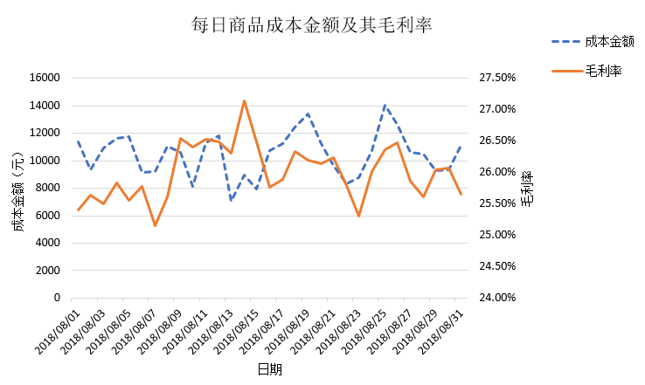
绘制折线图分析商品毛利率
⑤选中成本金额的折线，在【格式】选项卡的【形状样式】命令组中单击【形状轮廓】图标，依次选择【虚线】命令→【方点】线型，对成本金额的折线进行的形状设置。最终得到的效果如图所示。

Slide 26
目录
1
分析商品销售额的环比
2
分析商品毛利率
3
分析商品销售量排行榜
4
各区域销售额对比分析
5
小结

Slide 27
任务描述
为了查看哪些商品的销售数量是比较大的和比较热销的，并分析商品的促销情况。需要在【订单数据】工作表中，利用数据透视表的方式统计各商品类别的销售量，并对统计结果进行可视化分析。

Slide 28
任务分析
（1）运用数据透视表统计各类别商品的销售量。
（2）根据商品销售量进行降序排序。
（3）绘制柱形图分析各商品类别的销售量。

Slide 29
计算各类别商品的销售量
在【订单数据】工作表中，通过数据透视表的方式计算8月份各类别商品的销售量，具体步骤如下。
（1）打开【创建数据透视表】对话框。在【订单数据】工作表，单击数据区域内任一单元格，在【插入】选项卡的【表格】命令组中，单击【数据透视表】图标，弹出【创建数据透视表】对话框。单击【确定】按钮，创建一个空白数据透视表，并显示【数据透视表字段】窗格。
（2）计算各类别商品销售量。将“商品类别”字段拖曳至【行】区域，“购买数量.个.”字段拖曳至【值】区域，创建数据透视表，并将数据透视表的字段重命名为“商品类别”“销售量”。

Slide 30
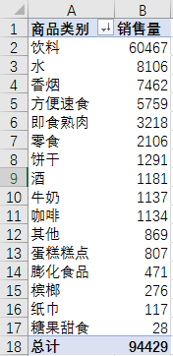
计算各类别商品的销售量
（3）降序排序。单击“商品类别”字段旁边的倒三角符号，选择【其他排序选项】命令，弹出【排序(商品类别)】对话框，选择【降序排序(Z到A)依据(D):】，并选择排序依据为“销售量”，单击【确定】按钮，设置结果如图所示。
（4）重命名工作表。将数据透视表所在的工作表重命名为【各类别商品销售量】。

Slide 31
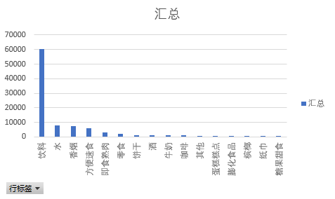
绘制柱形图分析商品销售量排行榜
绘制各类别商品销售量的柱形图，具体步骤如下。
（1）弹出【插入图表】对话框。选择数据透视表中的数据单元格区域A2:B17，在【插入】选项卡的【图表】命令组中，单击【数据透视图】图标，弹出【插入图表】对话框。
（2）绘制柱形图。在弹出【插入图表】对话框中，选择【柱形图】选项，默认选择【簇状柱形图】，单击【确定】按钮，绘制柱形图，效果如图所示。

Slide 32
绘制柱形图分析商品销售量排行榜
（3）修改图表元素，具体操作步骤如下。
①右键单击图例，在弹出的快捷菜单中选择【删除(D)】命令，将图例进行删除。
②单击【汇总】文本激活图表标题文本框，更改图表标题为“各类别商品销售量排行榜”。
③选中柱形图，单击柱形图右边的按钮，在弹出的快捷菜单中勾选【坐标轴标题】，将横轴设置为“商品类别”，纵轴设置为“销售量”。

Slide 33
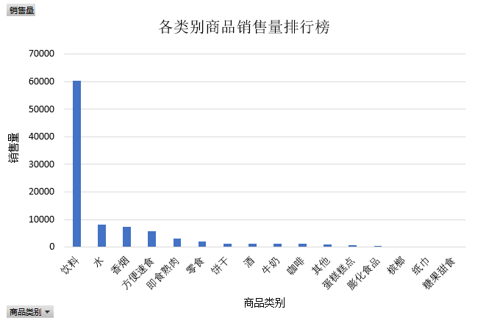
绘制柱形图分析商品销售量排行榜
④图表标题、坐标轴标题的字体改为宋体，图表标题、坐标轴标题及其标签的字体颜色改为黑色。最终得到的效果如图所示。
由图可知，2018年8月份的商品类别中饮料类的商品销售数量最多；其次分别为水、香烟、方便速食、即食熟肉和零食，销售数量相对较少的为糖果甜食、纸巾和槟榔。

Slide 34
目录
1
分析商品销售额的环比
2
分析商品毛利率
3
分析商品销售量排行榜
4
各区域销售额对比分析
5
小结

Slide 35
任务描述
为了了解各区域的商品销售情况。需要在【订单数据】工作表中，运用SUMIF函数计算得出各区域的销售额，并对计算结果进行可视化分析。

Slide 36
任务分析
（1）运用SUMIF函数计算各区域销售额。
（2）绘制条形图分析各区域销售额情况。

Slide 37
计算各区域销售额
区域销售额是指各个区域的所有订单消费金额的总和，是衡量各个区域销售状况的一个重要指标之一。若 S 代表某区域的销售额，Ai 代表某区域第 i 笔订单的消费金额，n 代表某区域销售的订单总数，i 代表某区域销售订单总数中的第 i 笔订单，则各区域销售额的计算公式如下。

Slide 38
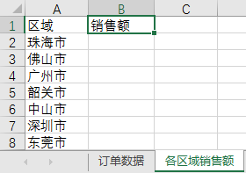
计算各区域销售额
在【订单数据】工作表中，通过SUMIF函数计算各区域销售额，具体操作步骤如下。
（1）对“区域”去重。在【订单数据】工作表中，复制“区域”字段的值并进行去重操作，创建新的【各区域销售额】工作表，将去重后的结果复制到【各区域销售额】工作表中，添加“销售额”字段，如图所示。

Slide 39
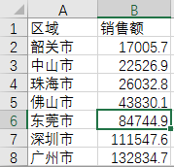
计算各区域销售额
（2）输入公式计算销售额。选择单元格B2，B2输入“=SUMIF(订单数据!O:O,A2,订单数据!H:H)”。确定公式，按下【Enter】键，并用填充公式的方式即可使用SUMIF函数计算剩余区域的销售额。升序排序，根据“销售额”字段的值对各区域销售额进行升序排序，结果如图所示。

Slide 40
绘制条形图分析各区域销售额
基于各区域销售额数据绘制各区域销售额的条形图，具体步骤如下。
（1）选择数据。基于图3–16所展示的数据，选择单元格区域A2:B8。
（2）弹出【插入图表】对话框。在【插入】选项卡的【图表】命令组中，单击按钮，弹出【插入图表】对话框。
（3）选择簇状条形图。在【插入图表】对话框中切换至所示的【所有图表】选项卡，选择【条形图】选项，默认选择【簇状条形图】。

Slide 41
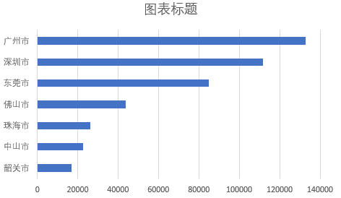
绘制条形图分析各区域销售额
（4）绘制条形图。单击【确定】按钮，即可绘制条形图，如图所示。

Slide 42
绘制条形图分析各区域销售额
（5）修改图表元素，具体操作步骤如下。
①单击【图表标题】文本激活图表标题文本框，更改图表标题为“各区域销售额”。
②选中柱形图，单击柱形图右边的按钮，在弹出的快捷菜单中勾选【坐标轴标题】，将横轴设置为“销售额（元）”，纵轴设置为“区域”。

Slide 43
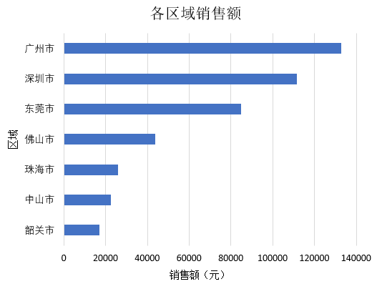
绘制条形图分析各区域销售额
③图表标题、坐标轴标题的字体改为宋体，图表标题、坐标轴标题及其标签的字体颜色改为黑色。最终得到的效果如图所示。
由图可知，广州市区域的销售额最大，其次是深圳市、东莞市和佛山市；珠海市、中山市和韶关市的销售额相对较少，且它们的销售额较为接近。

Slide 44
目录
1
分析商品销售额的环比
2
分析商品毛利率
3
分析商品销售量排行榜
4
各区域销售额对比分析
5
小结

Slide 45
小结
本章主要介绍了基于新零售智能销售数据，通过销售额的环比、毛利润、销售量、销售额等指标的计算和可视化实现商品销售情况分析。其中，商品销售情况分析包括了销售额的环比分析、商品毛利润分析、商品销售量排行榜分析、各区域销售额对比分析。

Slide 46
相关的实训、课程视频等资源：
https://edu.tipdm.org
相关的培训动态：
http://www.tipdm.com/pxdt/index.jhtml

